Slide 1

EveryCalendar
Yury Dubinin 152(1)
Anastasia Berezina 152(1)
HSE 2016

Slide 2

Annotation
Our app provides user with possibility to schedule his own life. With EveryCalendar you can make up:
cycle notifications
schedules
events
your activity programs.

Slide 3

Your time management has never been so intuitive and productive. With our notification system you will never forget what you should do today!

Slide 4
Our Сentral Repository Address
https://github.com/berezinaaa/EveryCalendar

Slide 5

Members of Team and their roles
Yury Dubinin 152(1) – UI, Notifications
Anastsia Berezina 152(1) – UI, Logic

Slide 6
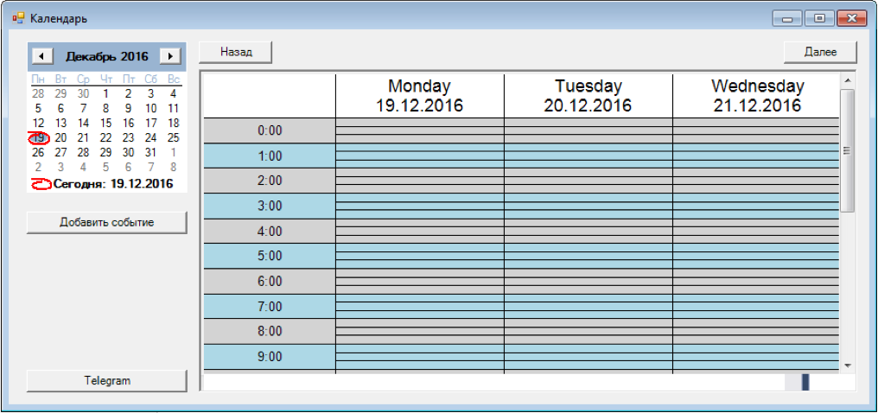
Основной интерфейс

Slide 7
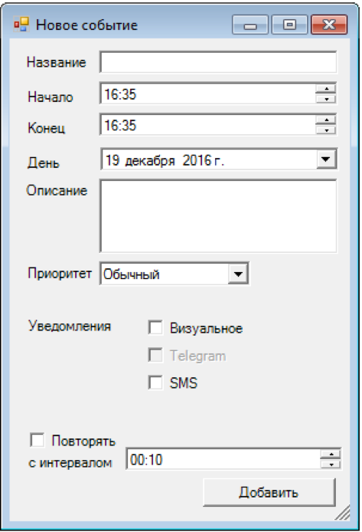
Интерфейс добавления и редактирования события
Сюда вы попадаете нажав кнопку: «Добавить событие»
Здесь создается само событие уведомление о котором придёт к вам выбранным путем в точно обозначенное время.

Slide 8
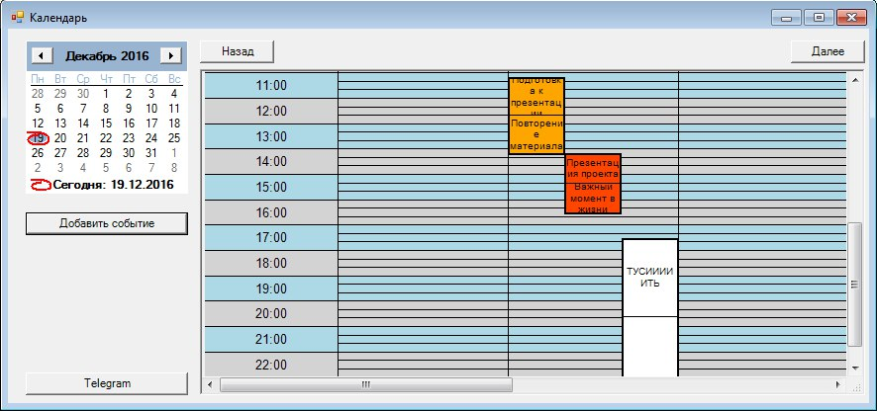
Отображение событий в календаре

Slide 9
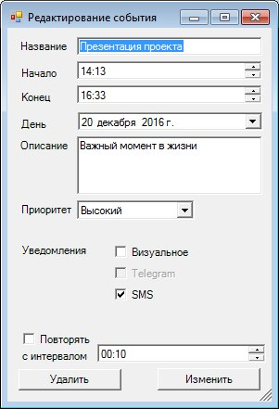
Редактирование событие

Slide 10
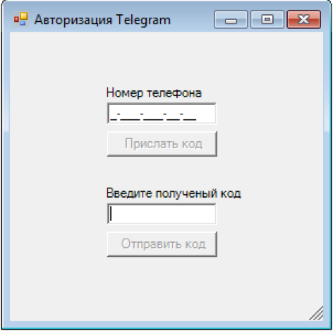
Авторизация Telegram

Slide 11
Что мы хотим добавить в будущем?
Возможность добавления интервала больше чем 24 часа

Slide 12
Возможность обозначать начало и конец в рамках разных дней

